Slide 1
閉環
控制
策劃流程
吳滔

Slide 2

一、閉環管理的意義
閉環（閉環結構）也叫反饋控制系統，是將系統輸出量的測量值與所期望的給定值相比較，由此產生一個偏差信號，利用此偏差信號進行調節控制，使輸出量儘量接近期望值。
图 片
UNIQUE & PPT PRESENTS

Slide 3
閉環管理是綜合閉環系統、管理的封閉原理、管理控制、信息系統等原理形成的一種管理方法。
图 片
UNIQUE & PPT PRESENTS

Slide 4
一次活動策劃的閉環構成
意圖➔定位➔元素➔
➔形式➔手段➔流程➔
➔細節➔風險➔媒體➔結果
UNIQUE & PPT PRESENTS

Slide 5
意圖
“要干什麼”
“爲什麽要干”
UNIQUE & PPT PRESENTS

Slide 6


定位
主體定位
用戶定位
找位 定位 到位
UNIQUE & PPT PRESENTS

Slide 7
元素
1
2
3
4
知識點
觀點的交互
風俗民俗
情感的變化
命運的改變
8
5
社會心理
網絡輿情
6
7
不同的族群
UNIQUE & PPT PRESENTS

Slide 8
形式:
嚴肅莊重的，輕鬆愉快的，娛樂搞笑的，清新的，宅的等等
原則
切忌形式大於內容
快一拍不如快半拍
UNIQUE & PPT PRESENTS

Slide 9
手段
複雜滴問題簡單化，簡單滴問題複雜化
雜交
基因的融合
老瓶裝新酒
新瓶裝老酒
複雜滴問題簡單化，簡單滴問題複雜化
UNIQUE & PPT PRESENTS

Slide 10
流程
順應心理需求的順序安排
UNIQUE & PPT PRESENTS

Slide 11
細節
決 定 成 敗
UNIQUE & PPT PRESENTS

Slide 12
風險管理
計劃
識別
定性
定量
應對
監控
主要危險：火災、煙霧；炸彈威脅、恐怖分子；洪水、自然災害；高溫、空調；燃氣洩漏、生化危險；公眾擠壓、堵塞、過密；騷亂、抗議；車輛事故；圍欄坍塌；直播的延時
UNIQUE & PPT PRESENTS

Slide 13
媒體
新聞點的供給
新聞點的長線供給
UNIQUE & PPT PRESENTS

Slide 14
一次活動策劃的閉環構成
意圖➔定位➔元素➔
➔形式➔手段➔流程➔
➔細節➔風險➔媒體➔結果
UNIQUE & PPT PRESENTS

Slide 15
数据的意义
6%
10GB
34GB
超过45GB
1980
2008
2013
美国人均每天消耗的数据量
15

Slide 16

美国青少年与父母看电视上网时间对比
上网时间
600%
看电视时间
60%
Nielsen,2011

Slide 17
中国网民人均
周上网时长
17

Slide 18

媒体 | 被收购时间 | 收购价格
华尔街日报 | 2007／6 | 50亿美元
赫芬顿邮报 | 2011／3 | 3.15亿美元
波士顿环球报 | 2013／8 | 7000万美元
华盛顿邮报 | 2013／8 | 2.5亿美元

Slide 19
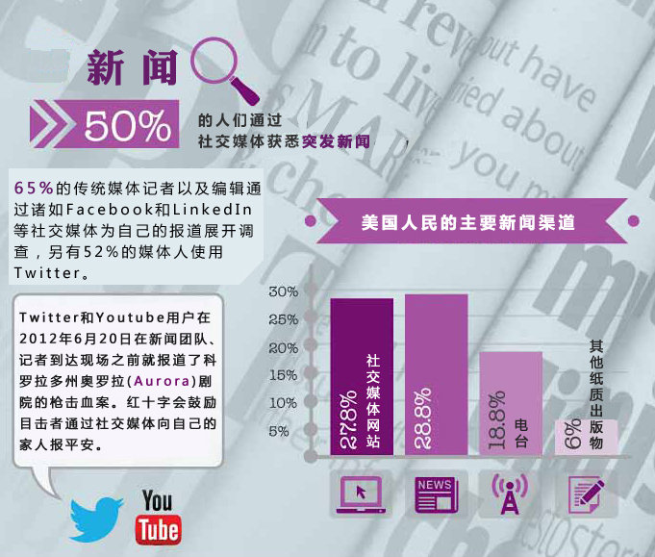
19

Slide 20
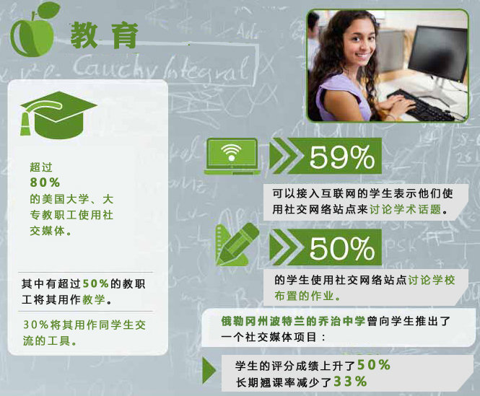

Slide 21
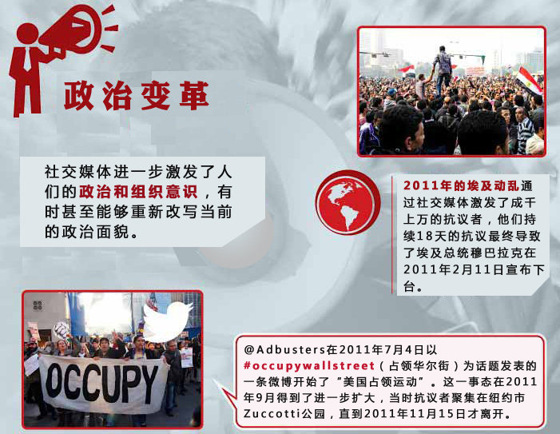
21

Slide 22
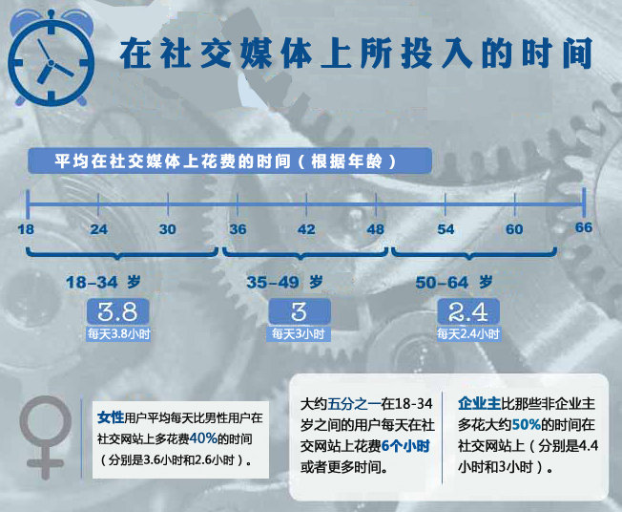
22

Slide 23
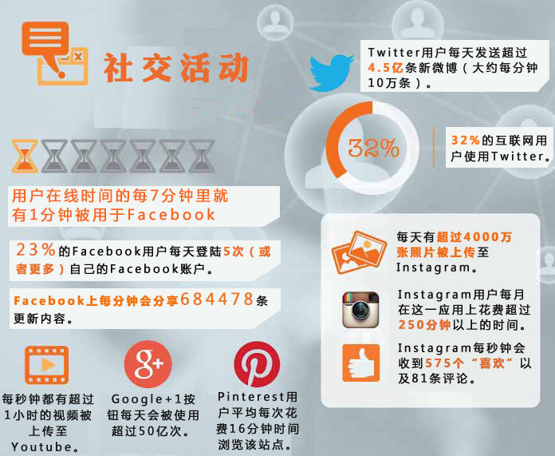
23

Slide 24
earlwutao
UNIQUE & PPT PRESENTS

Slide 25
Thank you!
UNIQUE & PPT PRESENTS

